Slide 1
Муниципальное бюджетное дошкольное образовательное учреждение «Детский сад общеразвивающего вида № 29 «Елочка» Зеленодольского муниципального района РТ
Учим ребенка рисовать!
Подбор наиболее оптимальных приемов формирования у детей знаний, умений, навыков в изобразительной деятельности.
Выполнила: Воспитатель 1кв. категории Кузнецова В.И.

Slide 2
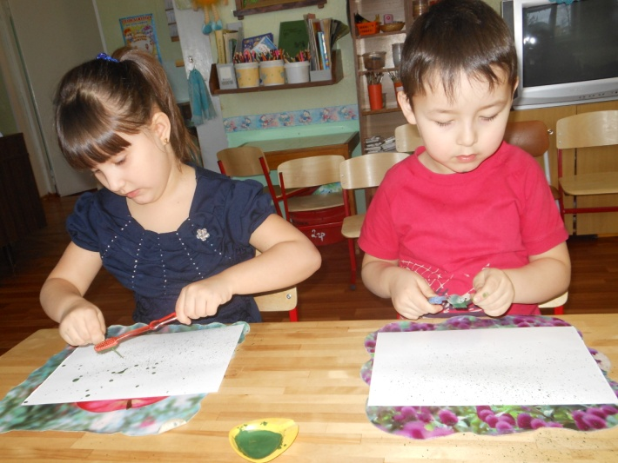
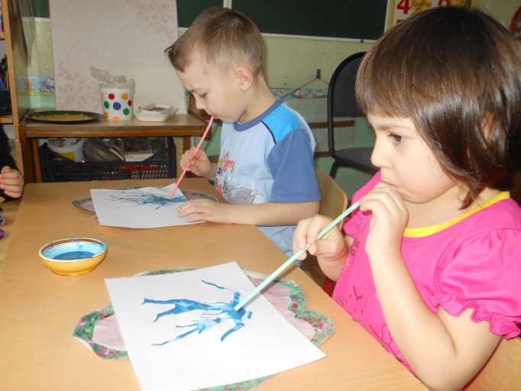
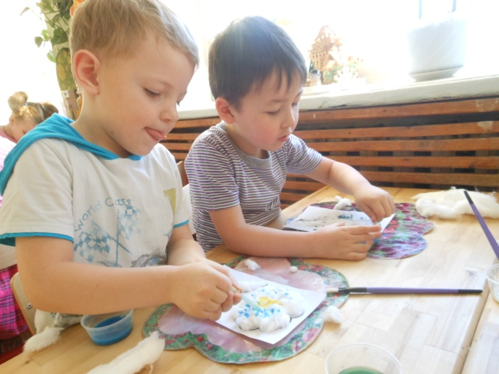
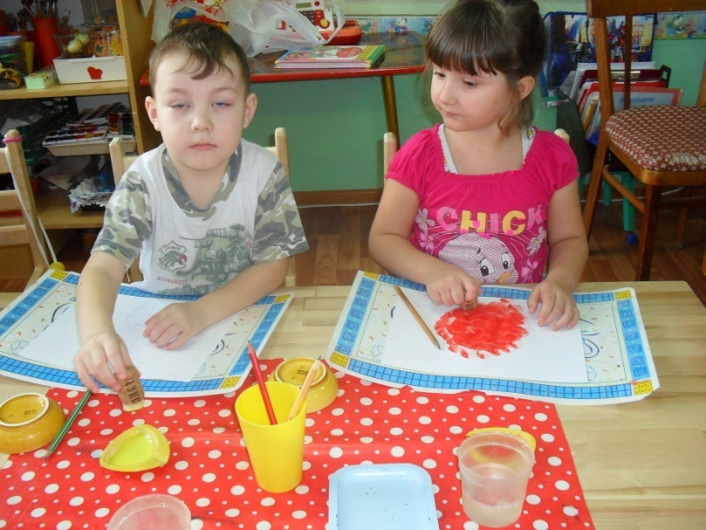
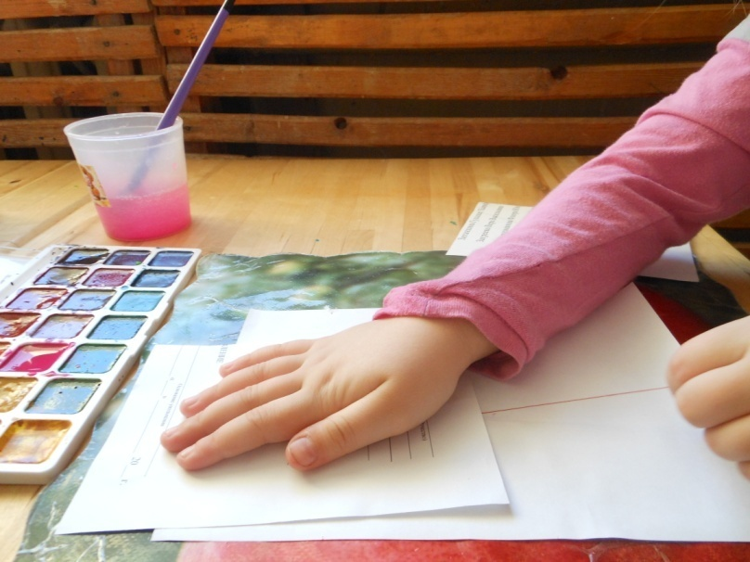
Презентация на тему «Использование нестандартного оборудования для развития творчества детей на занятиях по изодеятельности» (из опыта работы).

Slide 3
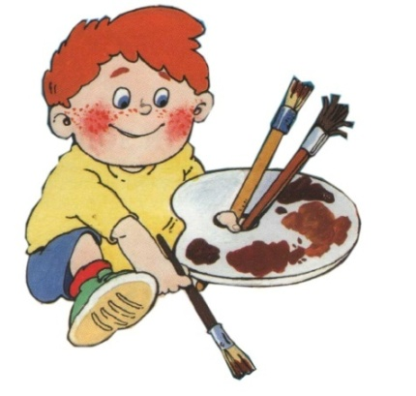
Цель:
Изучить процесс развития творческих способностей детей средствами нетрадиционных техник рисования
Формировать эстетическое отношение к окружающей действительности на основе ознакомления с нетрадиционными техниками рисования.
Расширять представления о многообразии нетрадиционных техник рисования.
Совершенствовать технические умения и навыки рисования.

Slide 4
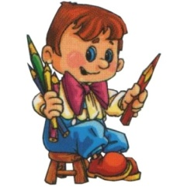
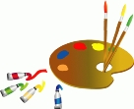
Задачи
Сформировать у детей изобразительные навыки и умения
Побудить желание рисовать
Развить воображение, мышление
Побудить у детей эмоциональную отзывчивость к окружающему миру

Slide 6
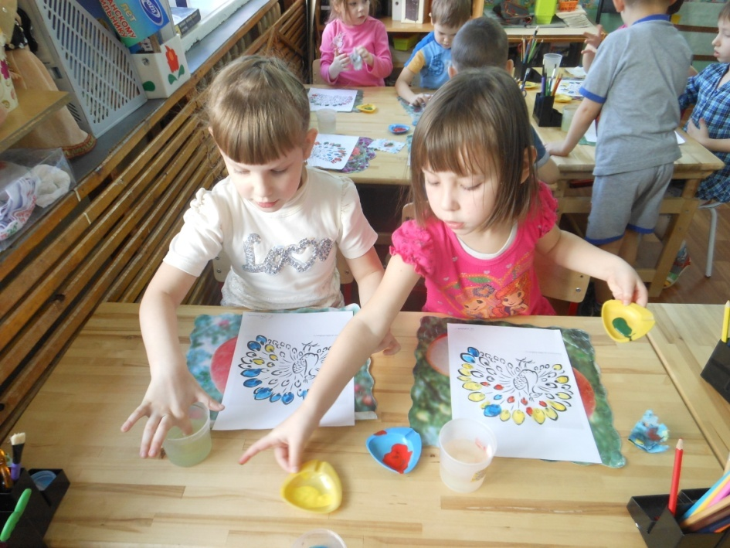
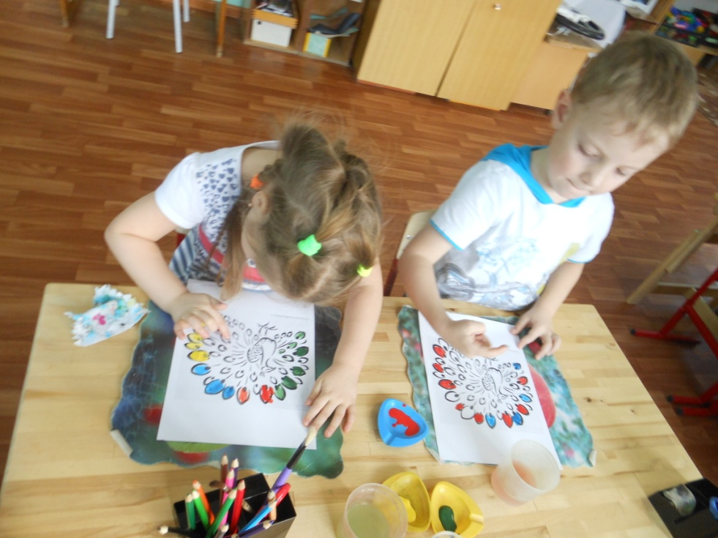
«Пальчики - палитра»
Под рукой нет кисточки? Не беда! Один палец обмакнем в красную краску, другой - в синюю, третий - в желтую... Чем не палитра!

Slide 7
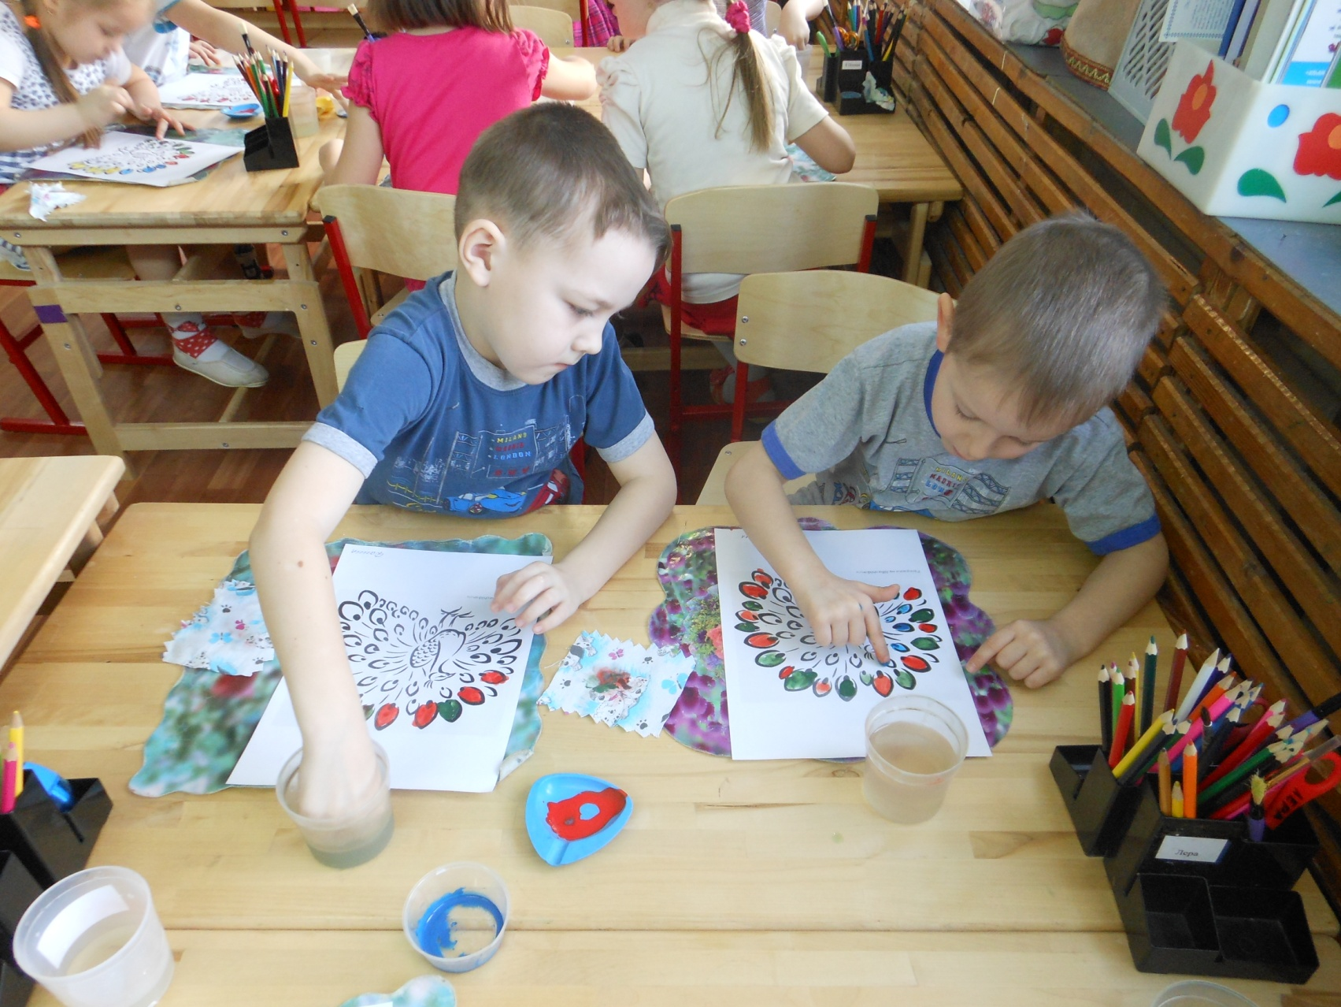

Slide 8
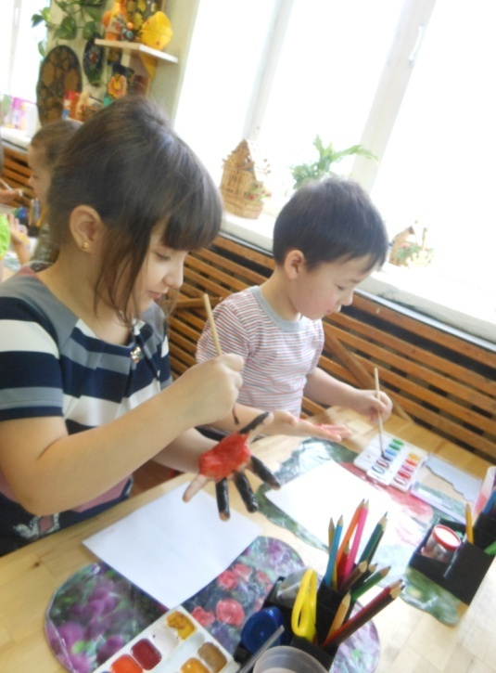
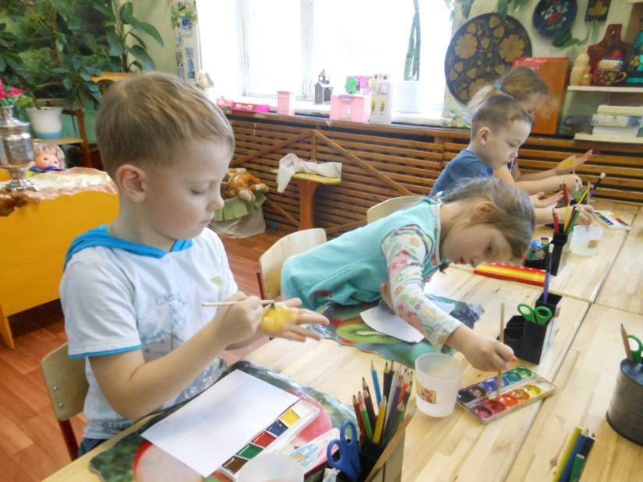
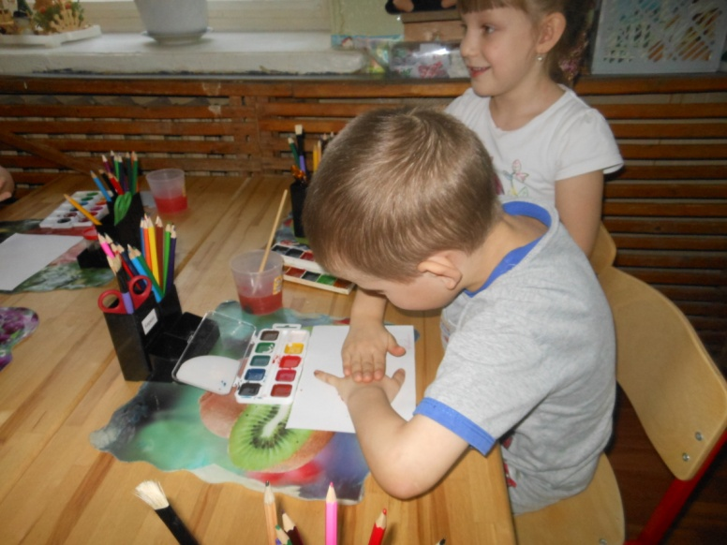
«Печать от руки»
Обмакнем всю ладонь или ее часть в краску и оставим на бумаге отпечаток. А можно «раскрасить» ладонь в разные цвета. Что получилось?

Slide 9
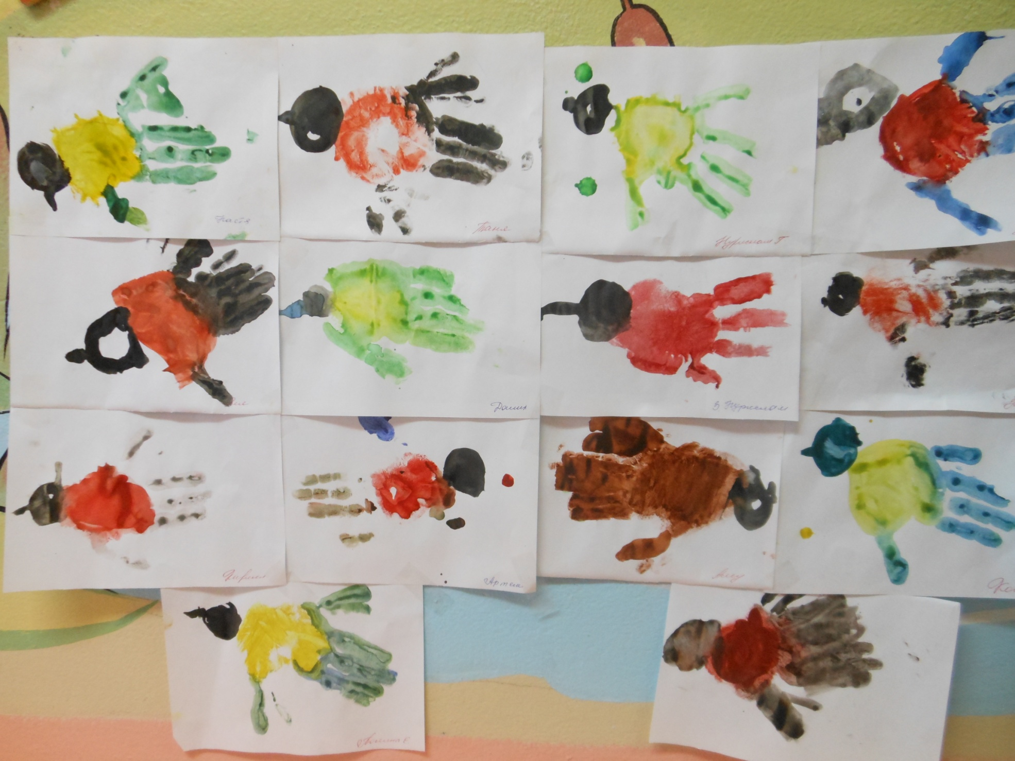

Slide 10
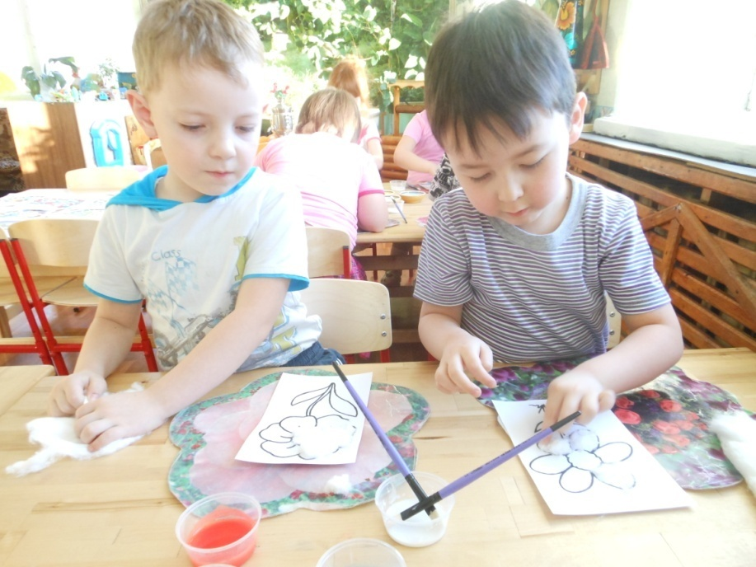
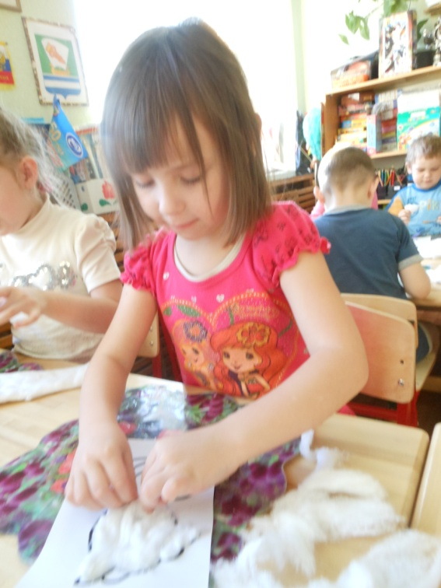
Рисование с помощью ваты и пипетки

Slide 11

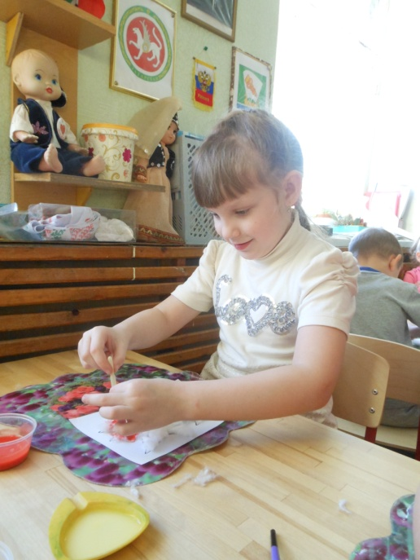
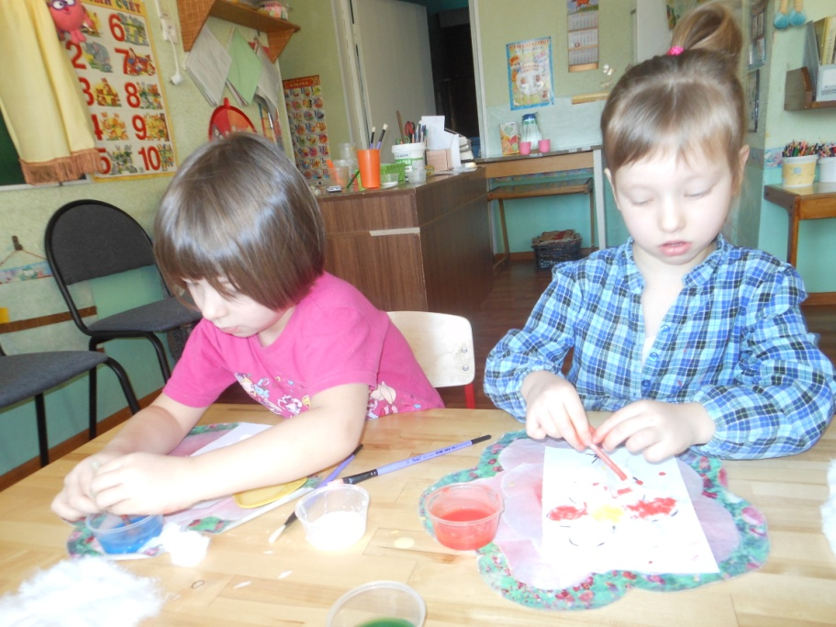
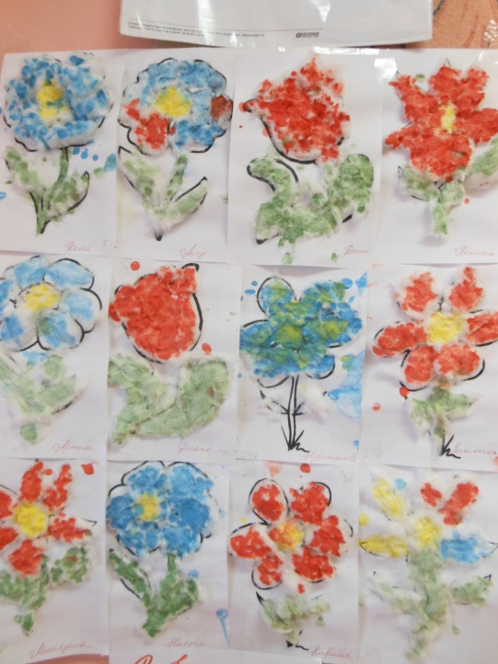

Slide 12
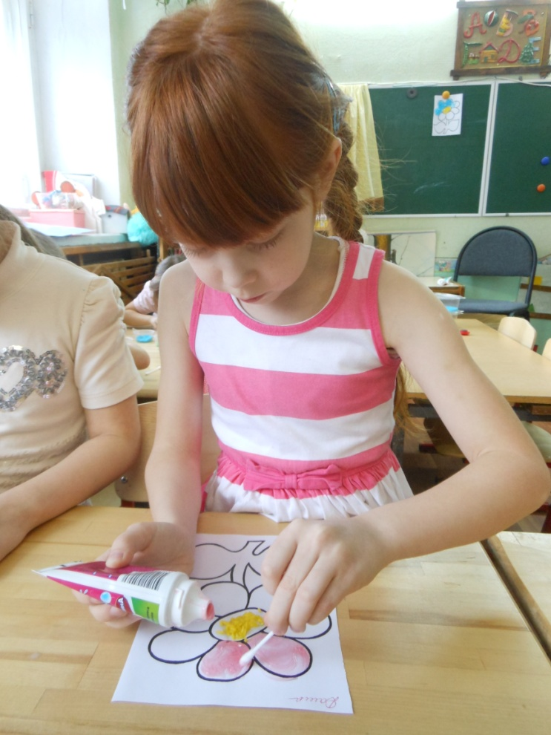
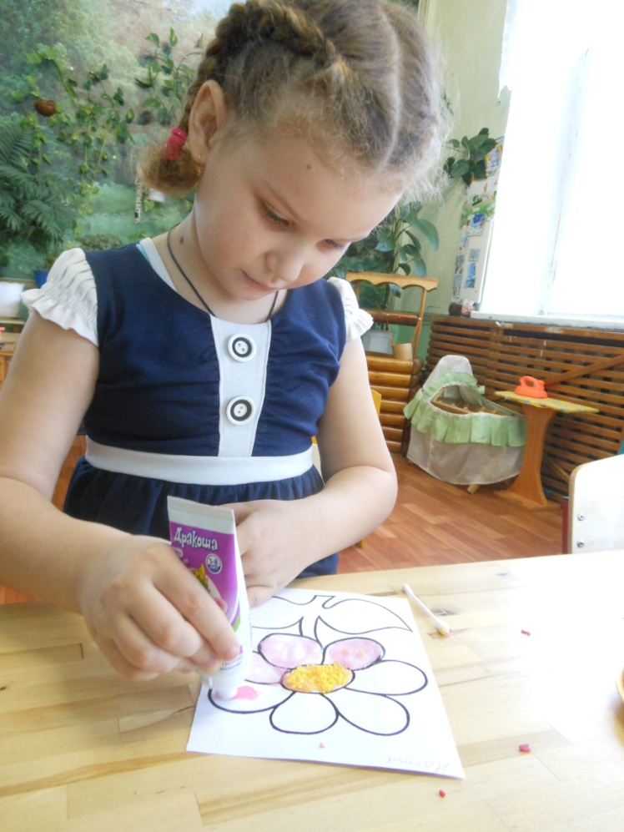
Рисование с помощью зубной пасты и ватными палочками

Slide 13
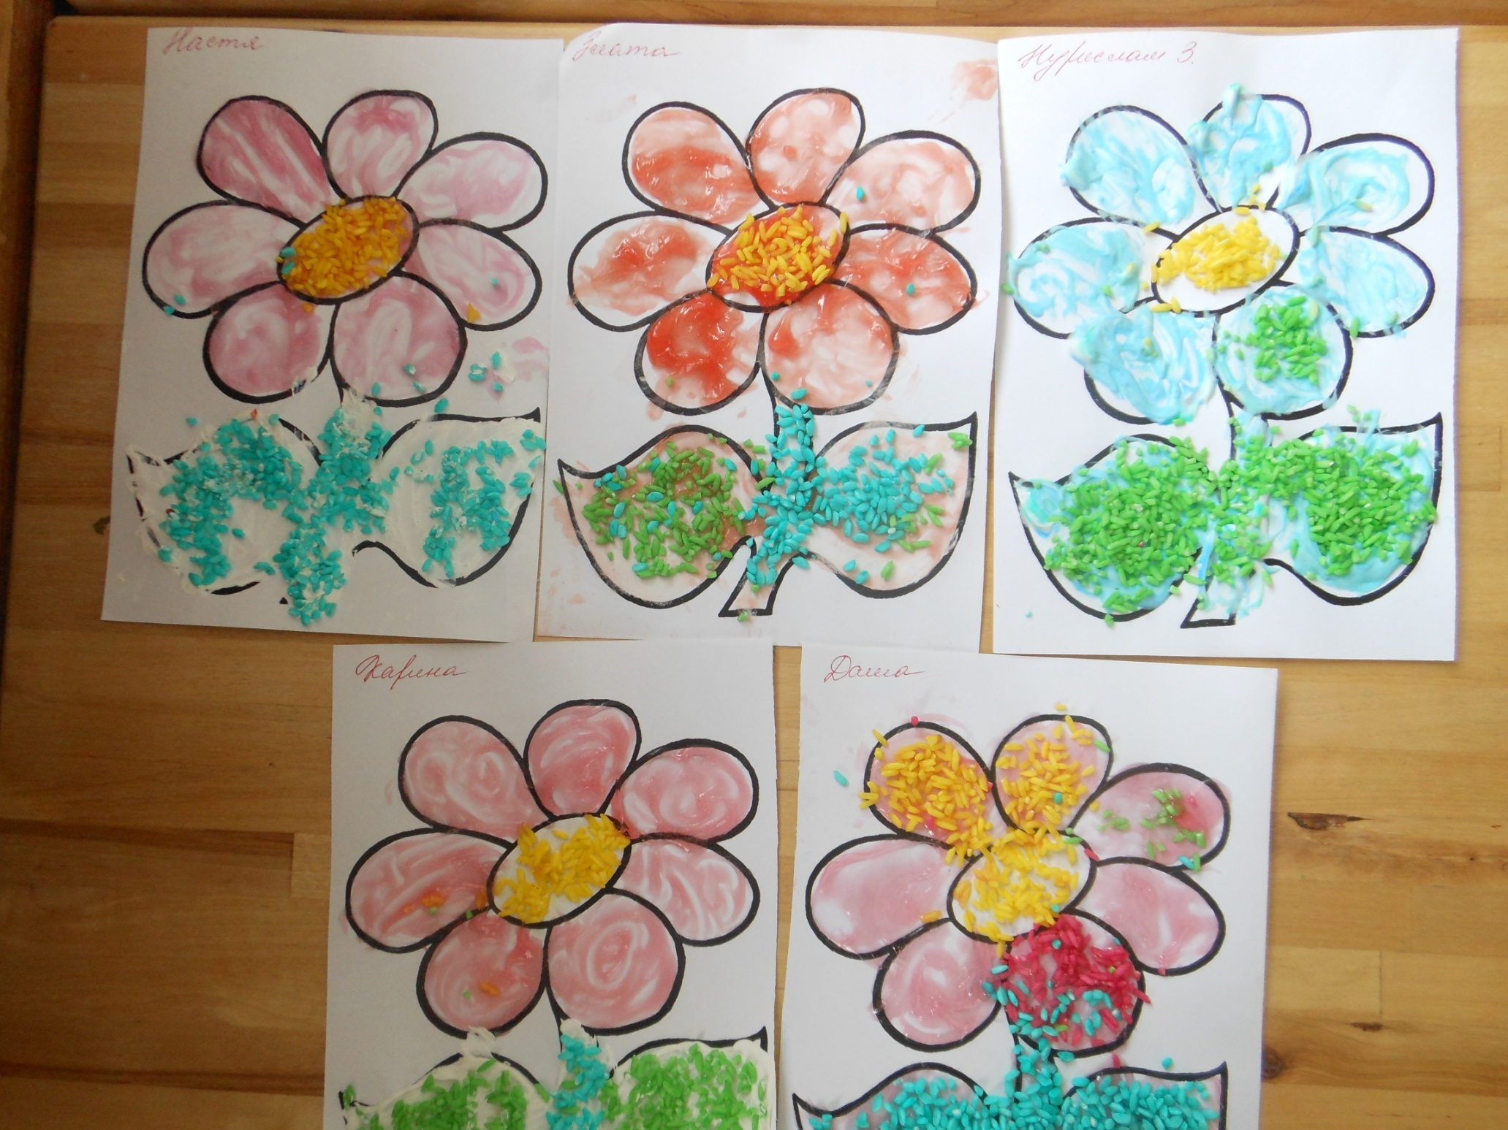

Slide 14
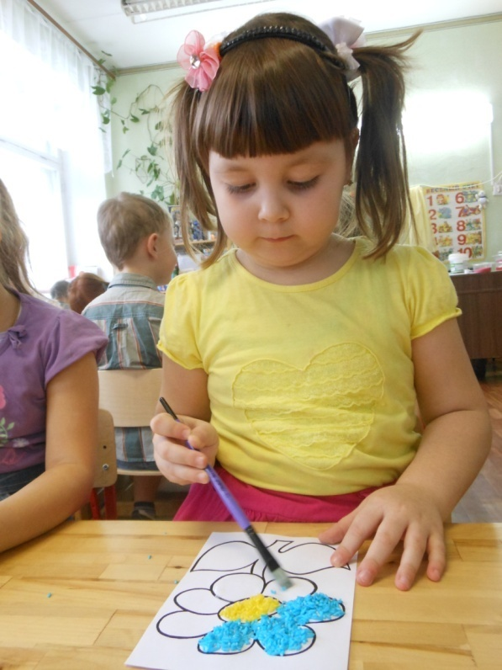
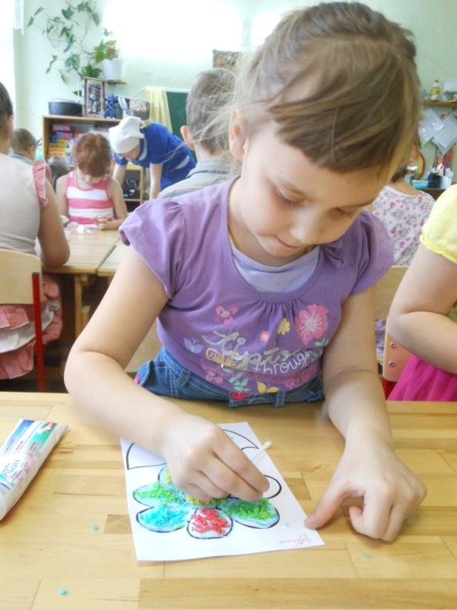
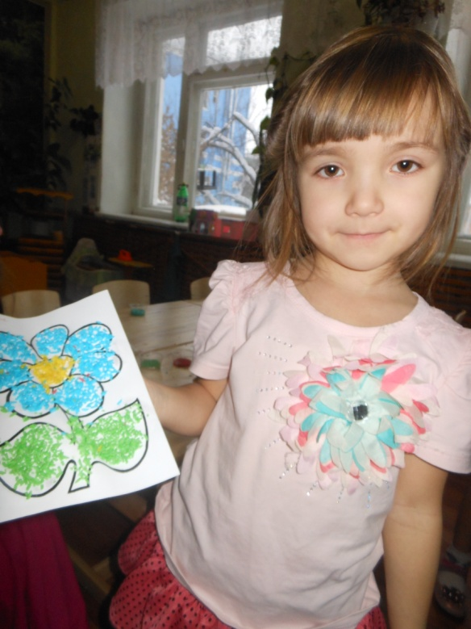
Рисуем цветным рисом
Сначала клей ПВА нанесите на рисунок, потом насыпьте рис, каждый фрагмент делается отдельно, потом прижмите ладонью. Лишний рис с рисунка высыпьте обратно в баночку

Slide 15
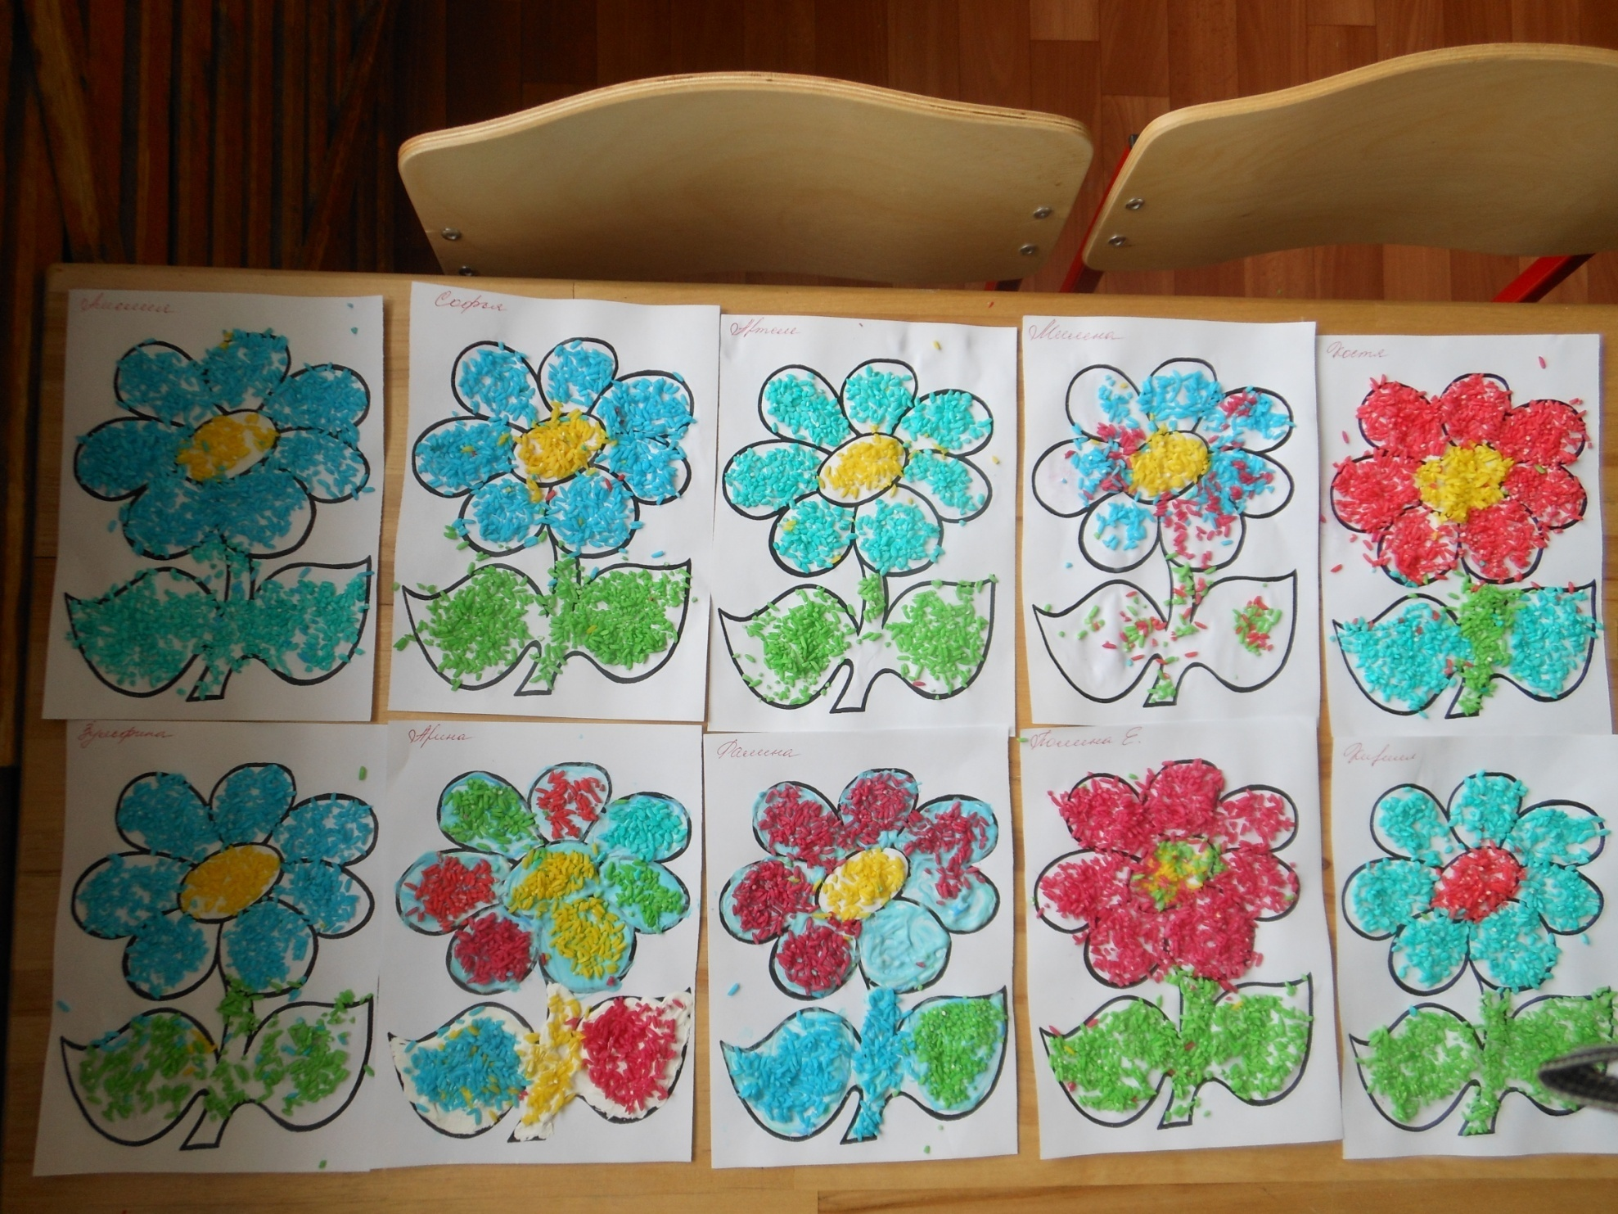

Slide 16
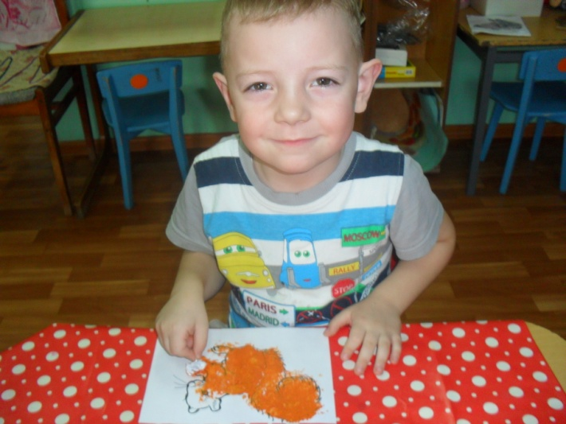
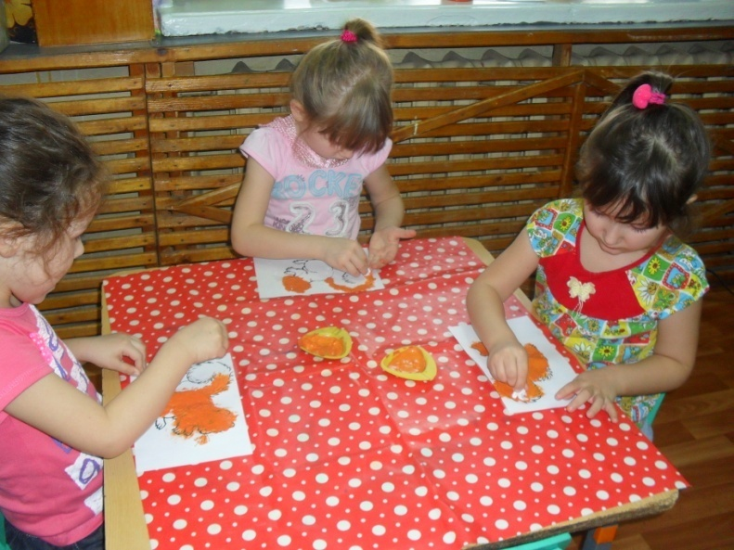
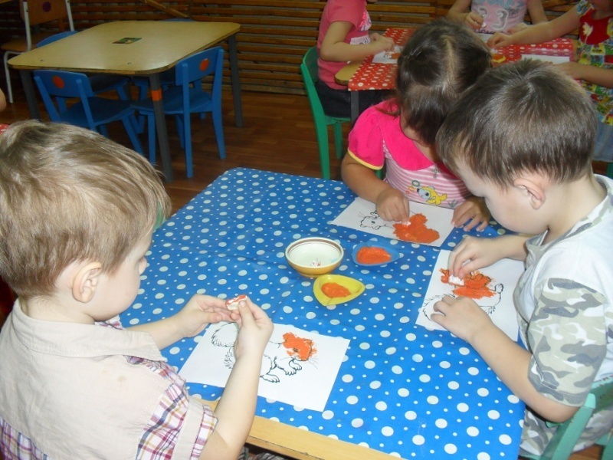
Рисование мятой бумагой или полиэтиленовым пакетом
Помять бумагу или полиэтиленовый пакет, окунуть в краску и сделать отпечаток на бумаге. Потом кисточкой будем дорисовывать

Slide 17
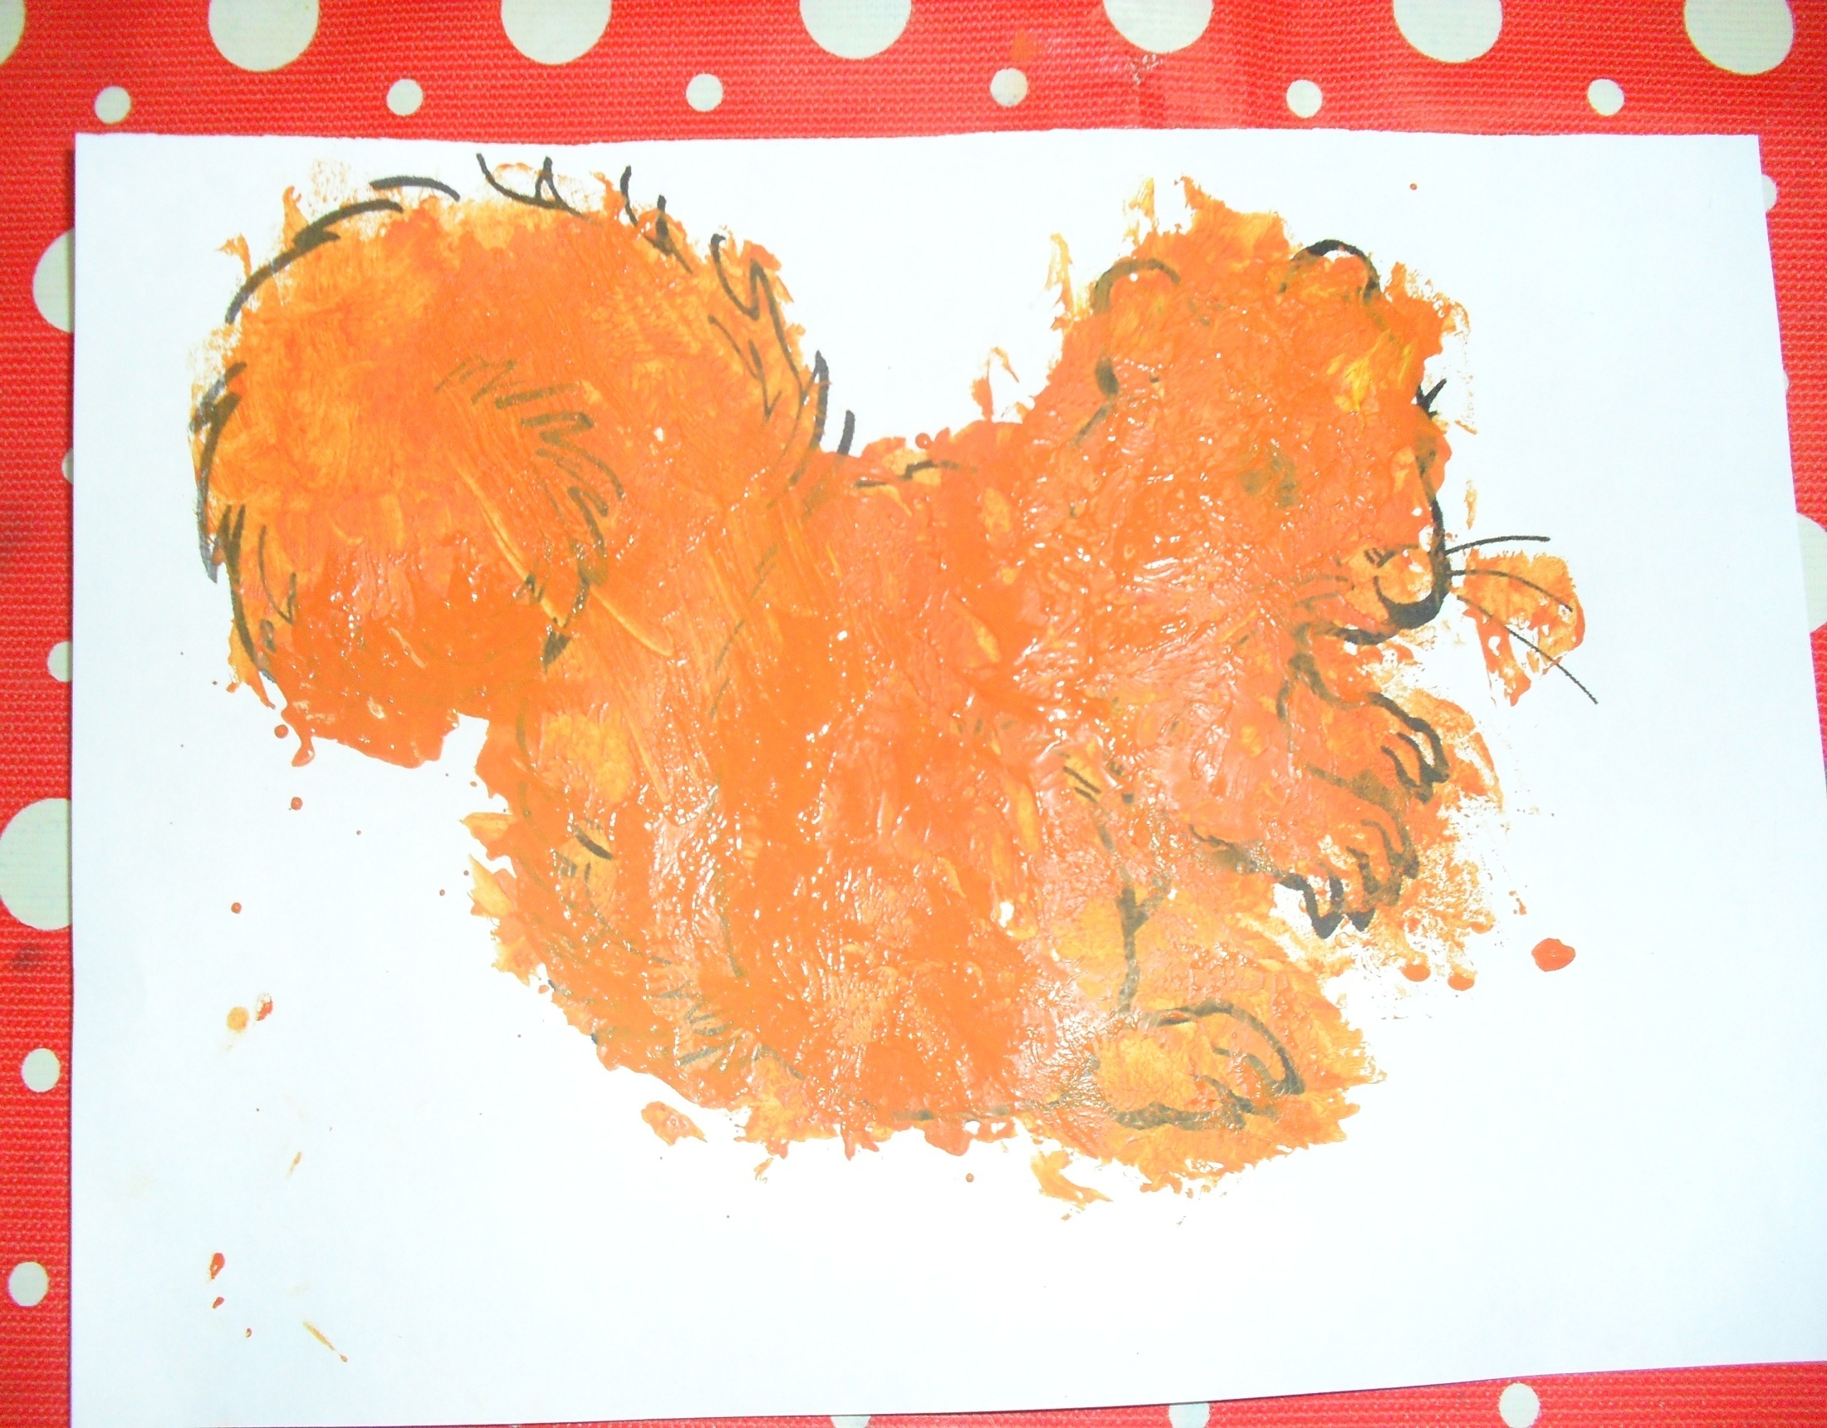

Slide 18
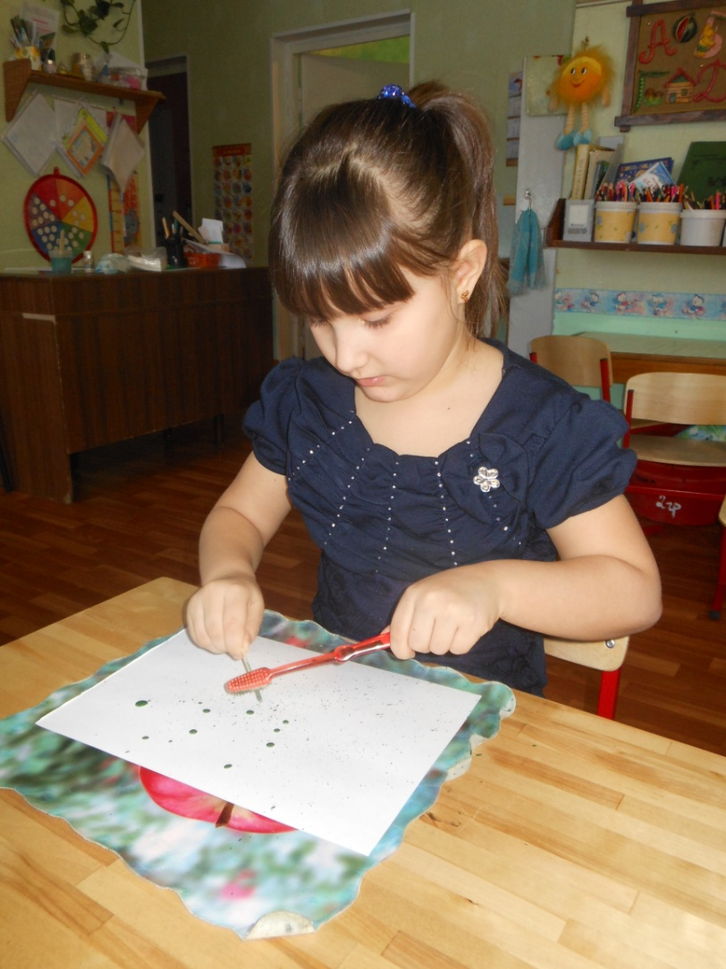
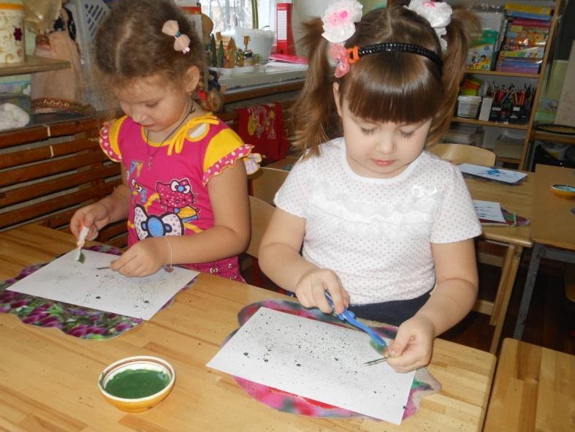
Набрызг зубной щеткой и зубочисткой
Разбрызгивание капель с помощью зубной щетки и зубочистки. Зубной щеткой в в левой руке наберем немного краски, а в правой руке держим зубочистку и расчесываем им щетку. Брызги полетят на бумагу, а может быть не только на нее.

Slide 19
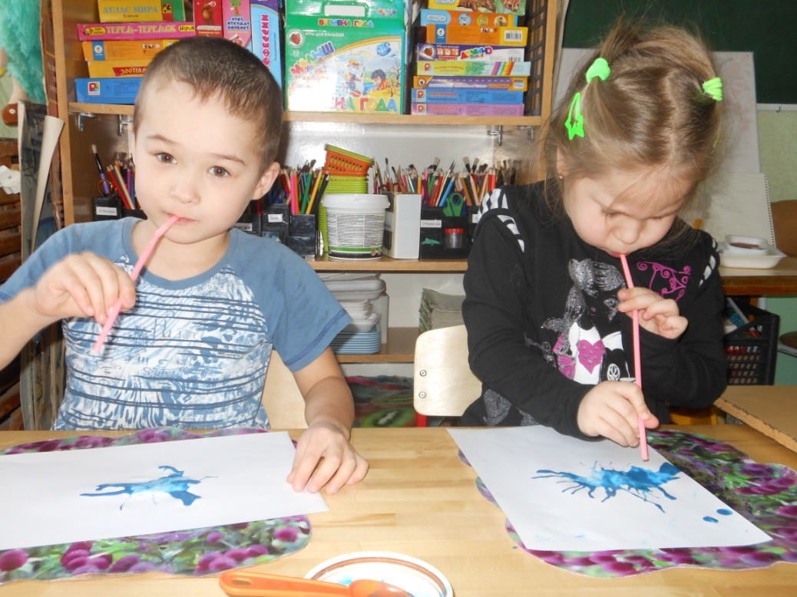
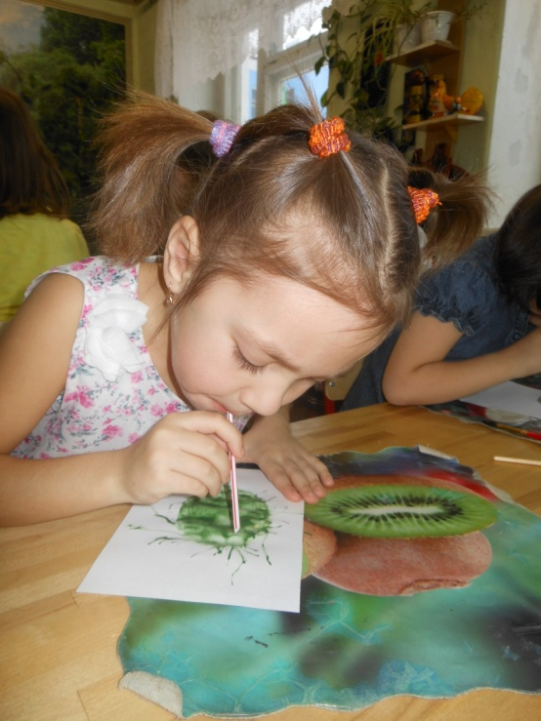
«Кляксография»
Поставим большую яркую кляксу. Возьмем трубочку для коктейля и осторожно подуем на каплю. Побежала она вверх, оставляя за собой след. Повернем лист и снова подуем. А можно сделать еще одну кляксу, но другого цвета. Пусть встретятся

Slide 20
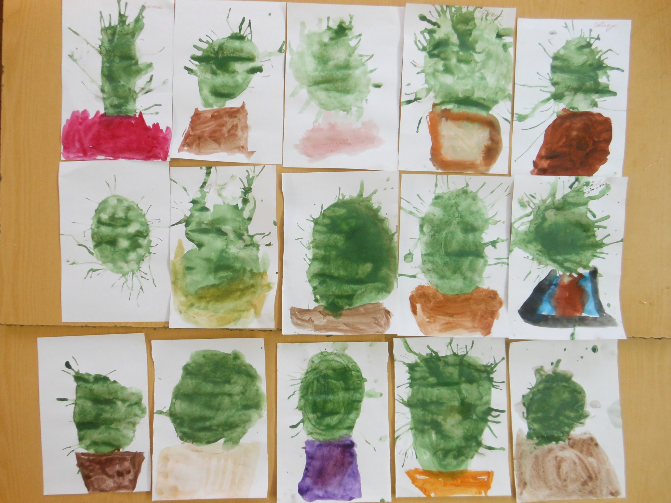

Slide 21
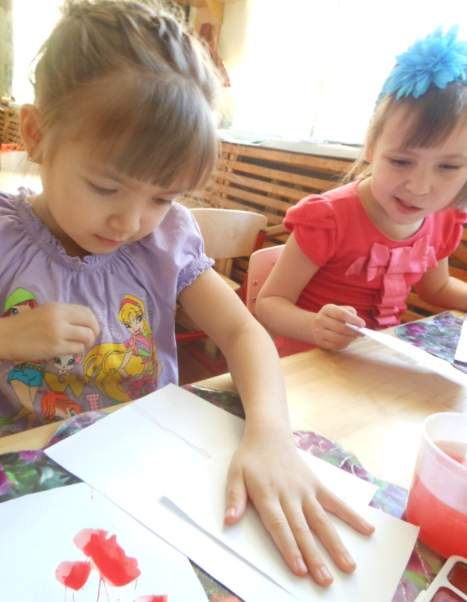
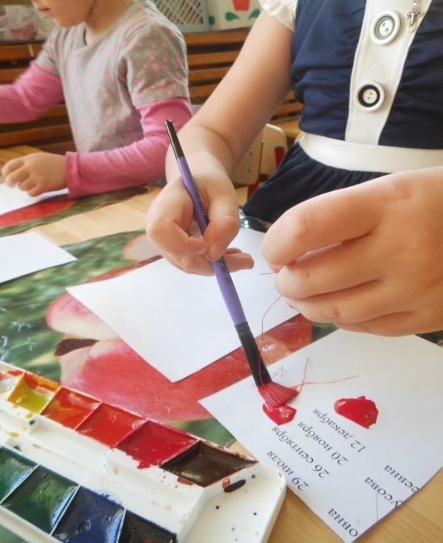
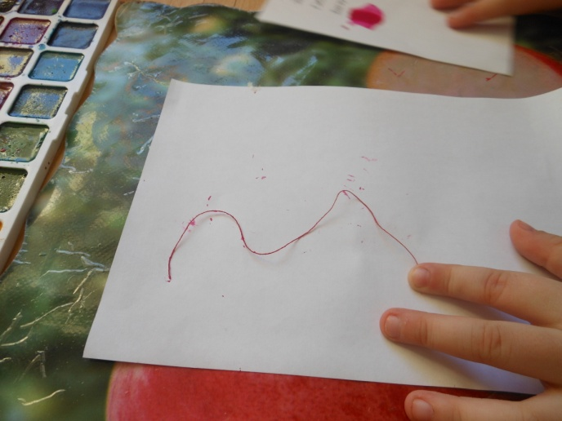
«Цветные ниточки»
Ниточки 25-30 см. окрасить в разные цвета, выложить – как захочется – на одной стороне сложенного пополам листа. Концы ниток вывести наружу. Сложить половинки листа, прижать их друг к другу, разгладить. Затем, не снимая ладони с бумаги, правой рукой осторожно выдернуть одну нитку за другой. Развернуть лист…А нитки-то волшебные!

Slide 22
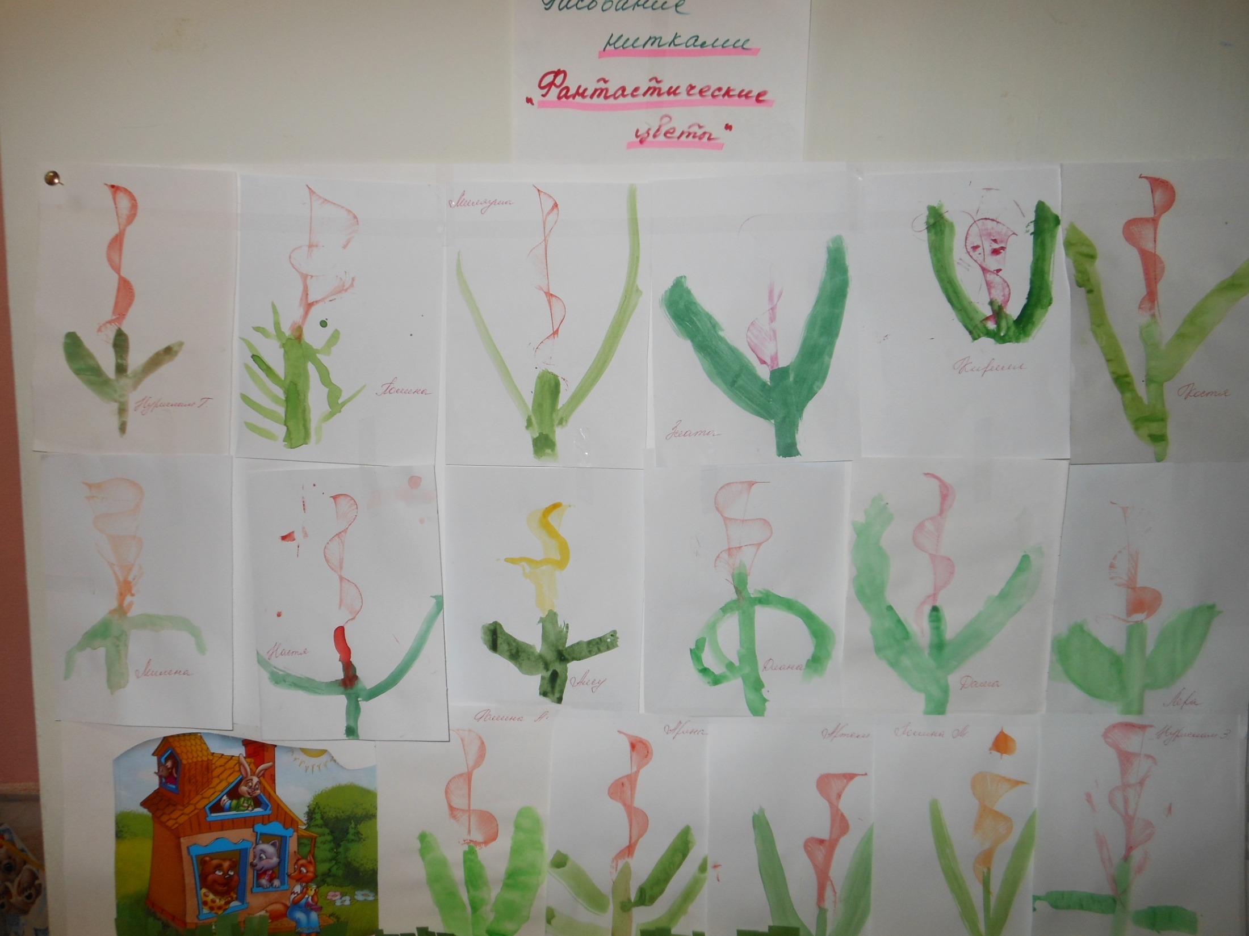

Slide 23
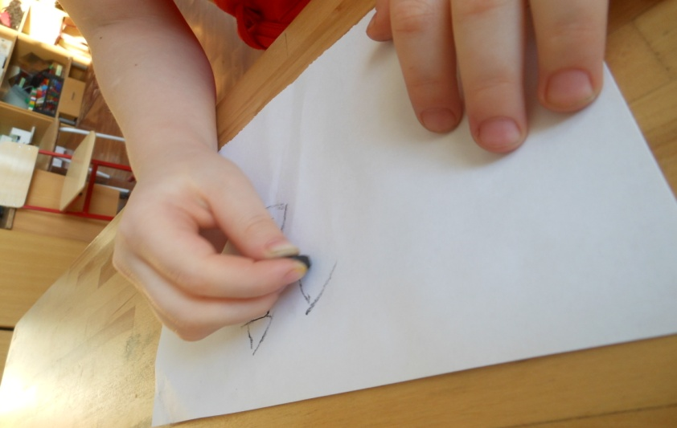
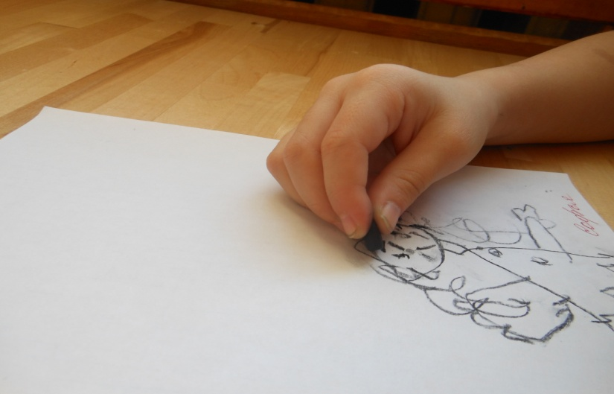
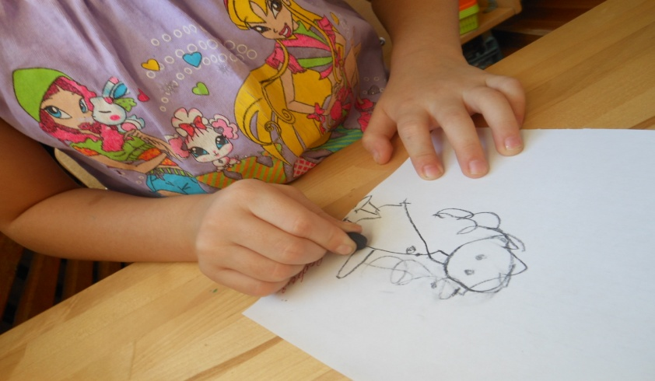
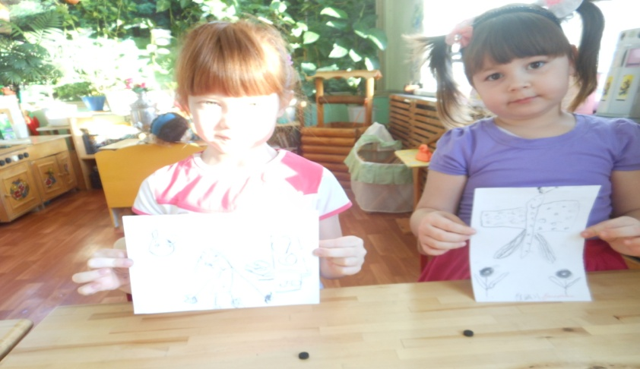
Рисование углем
Оказывается, что картины, нарисованные углем, тоже очень эффектно смотрятся..

Slide 24


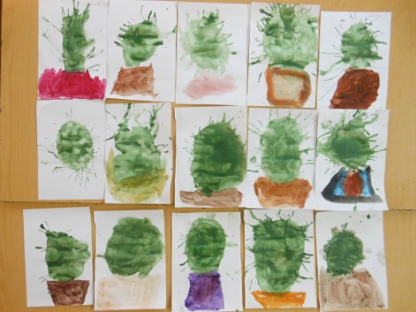
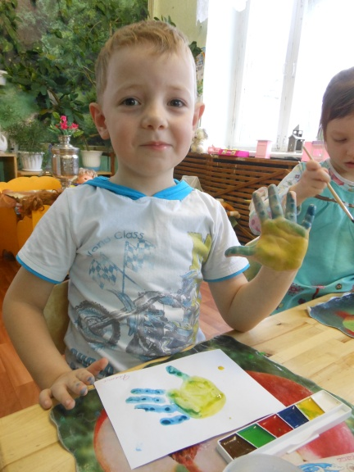
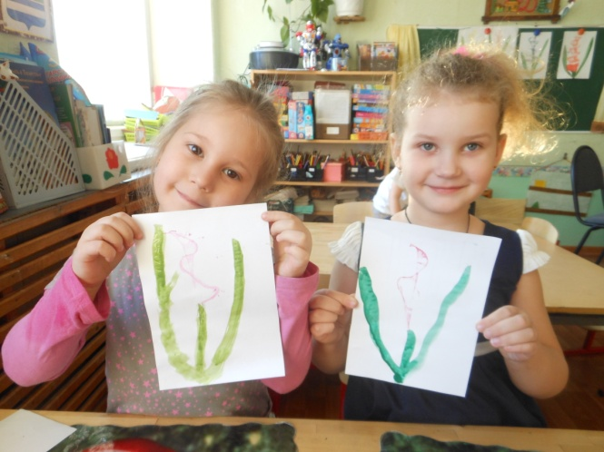
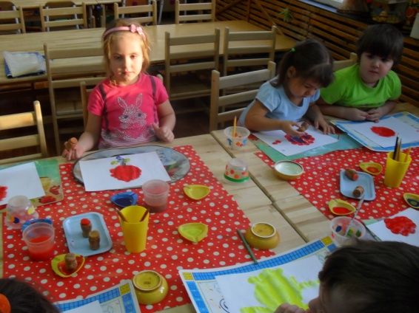
Каждая из этих техник - это маленькая игра.
Их использование позволяет детям чувствовать себя раскованнее, смелее, непосредственнее, развивает воображение, дает полную свободу для самовыражения.

